Slide 1
기초 공학 설계 (CSE2003) Introduction to Engineering Design
프로젝트

Slide 2
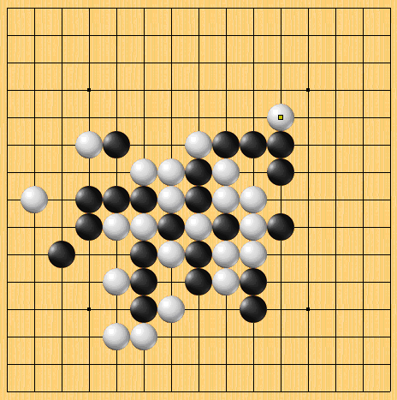
프로젝트 – 오목
오목은 상대방보다 먼저 대각선, 가로, 세로 방향 중 하나로 5개의 연속된 돌을 놓으면 승리하는 게임이다
오목은 사용자가 입력한 크기의 오목판 위에서 진행되며, 각 사용자가 돌을 번갈아 둔다.
본 프로젝트는 UNIX 기반 library 인 ‘ncurses.h’ 를 사용하여 구현한다.

Slide 3
해당 프로젝트의 목적
기초공학설계 과목에서 학습한 c 언어의 변수, 반복문, 조건문, 파일 입출력 등의 문법적 요소들을 체득한다
함수를 사용하여 프로그램을 모듈화 하는 법을 체득한다.
제공된 코드를 이해하여 응용한다.
제공된 library 에 대한 documentary 를 찾아보고 이해하며 프로그램에 적용한다.
프로그램을 기획해보고 본인의 프로젝트를 설명하는 보고서를 작성한다.

Slide 4
프로젝트 – 오목 (과정 설명)
과정 1. 사용자로부터 오목판의 크기를 입력 받고 해당 크기의 오목판을 초기화 하고 게임을 시작한다.
과정 2.
사용자가 누른 입력 키 방향으로 커서(cursor) 를 이동시킨다. 원하는 위치로 이동한 후, Enter 또는 Space 를 입력하여 돌을 둔다.
과정 3.
원하는 위치에 돌을 두었으면, 게임이 끝이 났는지 확인한다. 만약 끝이 났으면 어떤 사용자가 승리했는지 출력 후 게임을 마친다.
추가 과정 a1
게임 도중, 게임을 저장할 수 있다. 숫자 ‘1’ 을 입력하면 게임을 저장하고 마친다. 저장한 게임을 다시 불러 올 수도 있다. 게임 시작 시, 저장했던 이름을 입력하면 해당 게임을 불러와서 저장했던 그대로 재개한다.
추가 과정 a2
3 인 4 목 게임을 구현한다. 해당 게임은 3 인이 게임에 참가하며, 4 개의 연속된 돌을 둔 사용자가 승리하는 게임이다.

Slide 5

프로젝트 – 오목 (실행화면)
오목 게임을 시작하면 왼쪽 그림과 같은 입력 화면이 나타난다. 오목판의 크기를 입력 받는다. (세로, 가로 순)
추가 기능 구현 시, 아래와 같은 입력 문구를 추가한다. (a1) 저장된 게임을 불러올 것인지, (a2) 사용자의 수는 몇 명으로 할 것인지를 입력 받는다.

Slide 6
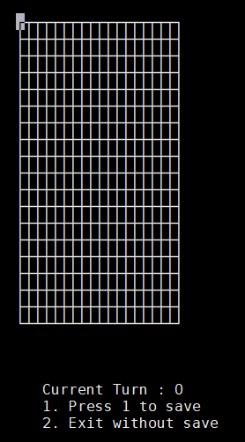
프로젝트 – 오목 (실행 화면)
게임 시작 시, 다음과 같이 화면을 입력 받은 오목판 크기로 초기화 하고, cursor 는 왼쪽 그림과 같이 바둑판의 왼쪽 위 모서리에 위치한다.
처음 두는 사용자는 ‘O’ 로 표시하고, 두 번째는 ‘X’ 로 표시하며, 세 번째 사용자가 존재하면 ‘Y’ 로 표시한다.
키보드의 arrow key (상,하,좌,우) 를 이용하여 cursor 를 이동시킨다.

Slide 7
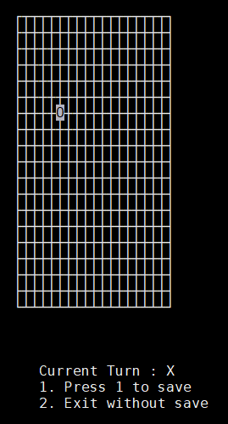
프로젝트 – 오목 (실행화면)
위 그림은 커서를 이동시켜서, space bar 또는 enter key 를 눌러 ‘O’ 사용자가 본인의 차례를 마쳤을 때의 그림이다.
커서를 이동시킬 때, 현재 차례의 돌이 표시될 필요는 없다.
Current Turn 은 다음사용자로 변경된다.

Slide 8
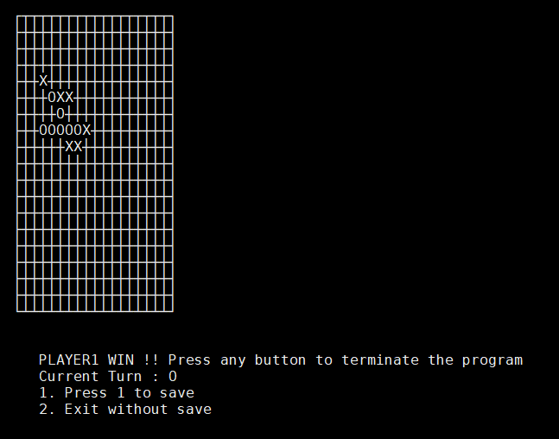
프로젝트 – 오목 (종료 화면)
위 그림과 같이 한 사용자의 5 개의 돌이 연속되어 위치되어 있으면 해당 사용자가 승리하였다고 표시한다.
이후 아무 입력을 받으면 프로그램을 종료한다.

Slide 9
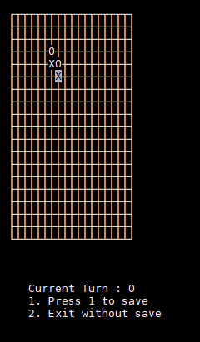
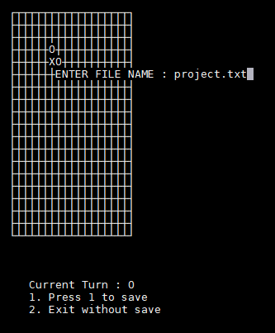
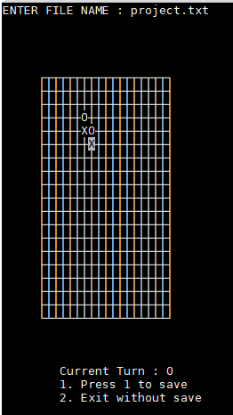
프로젝트 – 오목 추가구현 (a1)
왼쪽 그림과 같이 게임 도중, 저장하고 마칠 수 있다.
가운데 그림과 같이 ‘1’ key를 누르고, 저장할 이름을 입력하면 종료된다.
오른쪽 그림과 같이 저장한 파일 이름을 입력하여 게임을 저장한 그대로 재개할 수 있다. (커서의 위치까지 저장할 당시 그대로 한다)

Slide 10
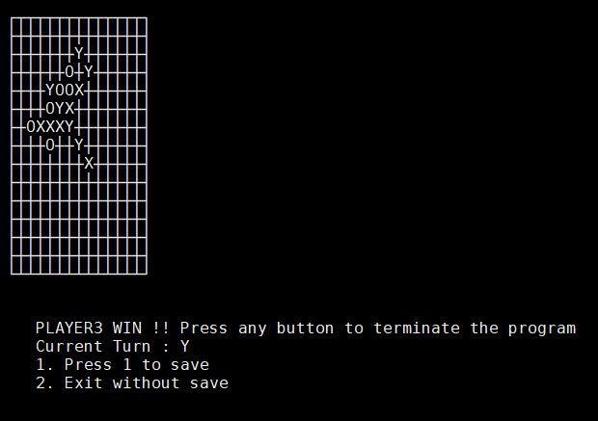
프로젝트 – 오목 추가구현 (a2)
오른쪽 그림과 같이, 3인이 게임을 진행할 경우 5목이 아닌 4목으로 한다.
순서는 player1 부터 3까지 순서대로 진행하고, 연속으로 4 개의 돌을 먼저 둔 사용자가 승리한다.

Slide 11
프로젝트 – 오목 (구현조건)
본 프로젝트는 아래와 같은 조건 하에서 작성한다.
조건
cspro 서버 상에서 수행하도록 한다.
주어진 “user_omok.c”를 기반으로 프로그램을 작성한다.
(기존 코드 변경 불가)
사용 가능한 문법은 ncurses library 와 기초공학설계 수업, 실습시간에서 배운 것으로만 한정한다. 큐, 스택, 트리, 그래프 등의 자료구조를 구현하거나 기존 자료구조를 호출해서 사용할 수 없다.
(사용할 경우 0점 처리)
부록에 정의한 함수는 기능에 맞게 반드시 구현해야 한다.
컴파일 : gcc user_omok.c -lncurses (cspro 서버)로 컴파일 되어야 한다.
제출(6월 10일 자정 마감)
메일 제목 : [프로젝트]학번_이름
제출 파일 : 학 번_prj.c , README
소스 파일명 : 학번_prj.c
보고서 파일명 : [프로젝트]학번_이름

Slide 12
프로젝트 – 오목 (보고서 및 평가)
보고서 요구사항
프로그램 실행 흐름도 (Flowchart) 및 설명
자신의 프로그램이 동작하는 실행 흐름도를 작성하고 설명하여야 한다.
실행 흐름도를 설명할 때 그림 등을 첨부하여 잘 이해가 될 수 있도록 한다.
프로그램의 각 함수 설명
프로그램을 구성하는 함수를 자세하게 설명한다.
추가 구현 목록 a1, a2 를 제외한 추가 구현 사항이 있다면, 이를 별도로 설명하도록 한다.
시험 및 평가 방식 설명
작성한 프로그램이 다음 조건들을 만족하며 안정되게 작동하는지 확인한다.
커서가 오목판을 벗어나지 않는다. 커서의 이동에 대해서 안정적으로 작동한다.
사용자가 번갈아 오목을 둔다.
승리 조건을 오류없이 만족한다.

Slide 13
프로젝트 – 오목 (보고서 및 평가)
시험 및 평가 방식 설명
작성한 프로그램이 다음 조건들을 만족하며 안정되게 작동하는지 확인한다.
(Cont’d)
프로그램 종료 후, terminal 로 정상적으로 원상 복귀된다.
입력 prompt 로 입력을 받을 경우, keyboard 입력 문구가 보여야하며, 입력 prompt 로 입력을 요구 받은 경우가 아닌 경우, keyboard 입력은 화면에 보이지 않는다.
메뉴에 표시된 keyboard 입력을 받으면 이에 상응하는 action 이 실행된다. (저장:1, 저장하지 않고 종료:2)
각 입력에 대해서 정상적으로 동작한다. (Enter, Space, 방향키 등등)
추가 기능 구현 시, 설명한 기능들이 모두 정상적으로 작동한다.
제시한 추가 기능 이외의 추가 기능을 구현할 경우, 추가 점수를 더 받을 수 있다.
부록에 첨부한 함수들을 구현한다.
전역 변수의 사용은 오목판의 세로, 가로 길이를 담는 변수만 가능하다.

Slide 14
부록
user_omok.c
int main()
게임 시작 시 실행되며, 오목판의 크기를 입력 받고, 추가 기능 구현 시 필요한 입력을 받는다.
W새로운 윈도우를 불러올 뿐만 아니라, 터미널을 원상 복귀 시키기 위한 함수를 호출하여 종료시킨다.
int gameStart(WINDOW *win)
오목판을 초기화 시키는 함수를 호출한다.
게임 진행에 요구되는 사항들(오목판 초기화, 오목판 그리기, 메뉴 그리기, 입력 받기, 입력에 대한 적절한 행동하기)을 순서대로 실행한다.
Int paintBoard(int **board, WINDOW *win, int row, int col)
오목판과 올려진 돌을 화면에 출력시키는 역할을 한다.

Slide 15
부록
user_omok.c (명시한 함수의 인자는 변경 가능함)
int Action(WINDOW *win, int **board, int keyin, int *row, int *col, int *turn, int players)
사용자의 입력(keyin)에 대해서 그에 상응하는 행동을 구현한다.
커서 이동, 바둑돌 두기, 게임 저장(추가 구현시), 게임 종료를 반드시 포함한다.
한 사용자가 이겨서 게임이 끝날 경우 1을 return 하고 이외엔 0을 return 한다.
int checkWin(형식자유)
게임이 끝났는지를 체크한다.
void saveGame(int **board, int row, int col, int turn)
게임을 입력 받은 파일에 저장한다.
int** readSavedGame(int **board, int *row, int *col, int *turn)
저장했던 게임의 파일 이름을 읽어들여서 return 한다.

Slide 16
부록
ncurses.h
유닉스 환경 상에서, 커서를 움직이거나, 색깔을 추가하는 등의 기능을 사용하고 싶을 때 이용하는 library.
제공하는 함수들과 자세한 사용방법은 http://www.cs.ukzn.ac.za/~hughm/os/notes/ncurses.html 를 참고한다.
본 프로젝트에선, ncurses 로 표시한 화면상(WINDOW *win)에 while 문을 사용하여 저장된 오목판을 계속적으로 출력하는 형식으로 진행된다.

Slide 17
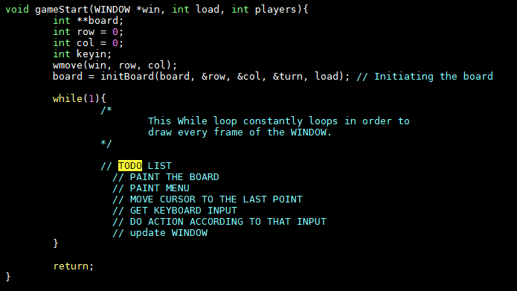
부록 (ncurses.h)
프로그램 상에서 작동 구조 설명
‘board’ 변수를 이용하여서 실시간으로 화면에 출력할 그림들을 저장한다. (오목판, 사용자가 위치시킨 돌 등)
사용자는 새로운 WINDOW 변수를 선언하고 초기화 한다. 사용자가 keyboard 를 통해서 입력에 따라서 특정한 action 을 취한 뒤 board 를 다시 출력한다.
이 때, cursor 를 이동하는 action 은 ncurses library 내장 함수를 사용한다.
위 과정을 계속해서 반복한다.

